Slide 1
作業系統概論
授課老師:
羅習五

Slide 2
修課前
這是 “作業系統 ”
授課老師是羅習五
上課教室 『創新大樓341』
歷年的上課錄影
https://www.cs.ccu.edu.tw/~shiwulo/course/
這學期的上課投影片（dropbox）
https://tinyurl.com/y9ku3e8v
本份投影片可以在ecourse上找到
需要知識
C & Unix (system programming, 熊伯安/羅習五老師)
資料結構
計算機結構（這學期教授，相關部分會於課堂補充）
Assembly
授課老師可能會穿短褲上課

Slide 3
課程進行方式
非同步課程（網路教學）
上課前可以預習
同步教學
至授課教室
上課錄影
回家可以複習

Slide 4
課程評分方式
(20%) 出席率及小考：上課出席率。
(20%)回家考：佔總成績之20%。
(60%)期中考、期末考：分別佔總成績之30%及30%。

Slide 5
上課教材
自編講義，以恐龍書（後面說明）為主軸，以Linux為例子
上課內容將搭配上學期的「系統程式設計」
上課教材放在Dropbox的第一層目錄
教材還在編撰中
某些恐龍書的例子在教材中不會出現，但會放在補充教材，由同學自行回家看
例如： Banker’s algorithm ，這個演算法只出現在Dijkstra於「1968」年設計的THE作業系統，之後似乎就沒有作業系統使用這個演算法
請注意：很多研究所考試喜歡考Banker’s algorithm
投影片的附錄會有Banker’s algorithm的詳細介紹，但上課不教

Slide 6
上課教材
將以實用為主
同學們經歷大學、碩士以後就是就業了，希望帶給各位同學比較新一點的知識，工作上用得到的知識
沒有任何公司會聘僱員工進入公司「讀書」
例如：spinlock我們將介紹
rw-spinlock
sequential lock
ticket lock
這些spinlock並不包含在恐龍書中，但在工作上可能用得到

Slide 7
上課教材
以排程演算法為例
將介紹課本的基本演算法（如：FIFO，SJF、RR）
介紹Linux 2.4的排程演算法
介紹Linux 2.6的O(1)
介紹Linux 2.6 ~ 現在的complete fair scheduling（CFS）
介紹這些演算法，將大致介紹之前演算法的缺點，後者如何改善前者

Slide 8
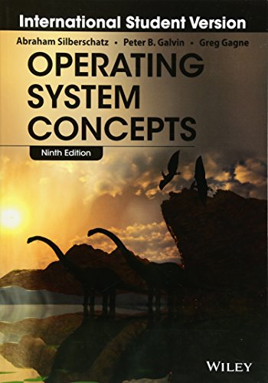
「參考書」
恐龍本
Operating System Concepts
By A. Silberschatz , P. Galvin, and G. Gagne, 9th edition, JOHN WILEY & SONS, Inc.
ISBN: 1118093755
如果同學們以研究所考試為目標
或許可以考慮何老師的課程，何老師具有豐富的教學經驗，在恐龍書的詮釋方面非常精闢。

Slide 9
上課規劃表（暫定）
週次 | 授課內容 | 授課方式
1（9.15） | 說明修課原則 | 面授
2（9.22） | Introduction | 面授
3（9. 29） | System Structures | 面授
4（10. 6） | Process-Concept 回家考（1） | 面授
5（10. 13） | Process-Concept, Multithreaded Programming | 面授
6（10. 20） | Multithreaded Programming | 面授
7（10. 27） | Process Scheduling | 面授
8（11. 3） | Process Scheduling, Synchronization 回家考（2） | 面授
9（11. 10） | 期中考 | 面授
10（11. 17） | Synchronization | 面授
週次 | 授課內容 | 授課方式
11（11. 24） | Synchronization, Deadlocks | 面授
12（12. 1） | Deadlocks 回家考（3） | 面授
13（12. 8） | Memory-Management Strategies | 面授
14（12. 15） | Memory-Management Strategies | 面授
15（12. 22） | Virtual-Memory Management | 面授
16（12. 29） | Virtual-Memory Management 回家考（4） | 面授
17 （1. 5） | File System, Secondary-Storage Structure | 面授
18（1. 12） | 期末考 | 面授
請看週次就好，「可能會加課」，加課時間會是星期六、日，如果無法來上課的同學可以看上課錄影

Slide 10
回家考（暫定）
Share memory
Calculate Pi（暫定）
User space memory management
Linux system information (/proc)

